Slide 1
ከጥቃት የመጠበቅ ጉዞ
ምስል በግሬስ መዲና
ስለከጥቃት ጥበቃ መግቢያ

Slide 2
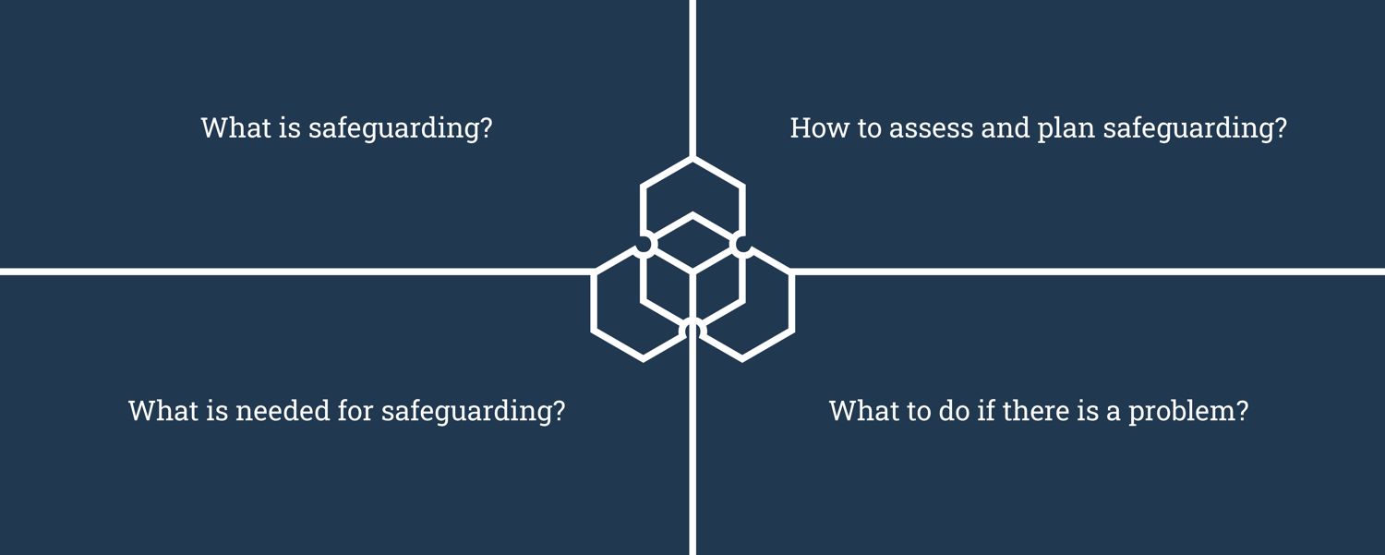
ይህ ጽሑፍ የሚሸፍነው ፥
ከጥቃት ጥበቃ ምንድን ነው ?
የጥቃት ጥበቃ ጉዳዮችን እንዴት መገምገምና ማቀድ እንችላለን ?
የከጥቃት ጥበቃን ለማከናወን ምን ማሟላት ያስፈልገናል?
ችግሮች ሲያጋጥሙ ምን ማድረግ ይጠበቅብናል?

Slide 3
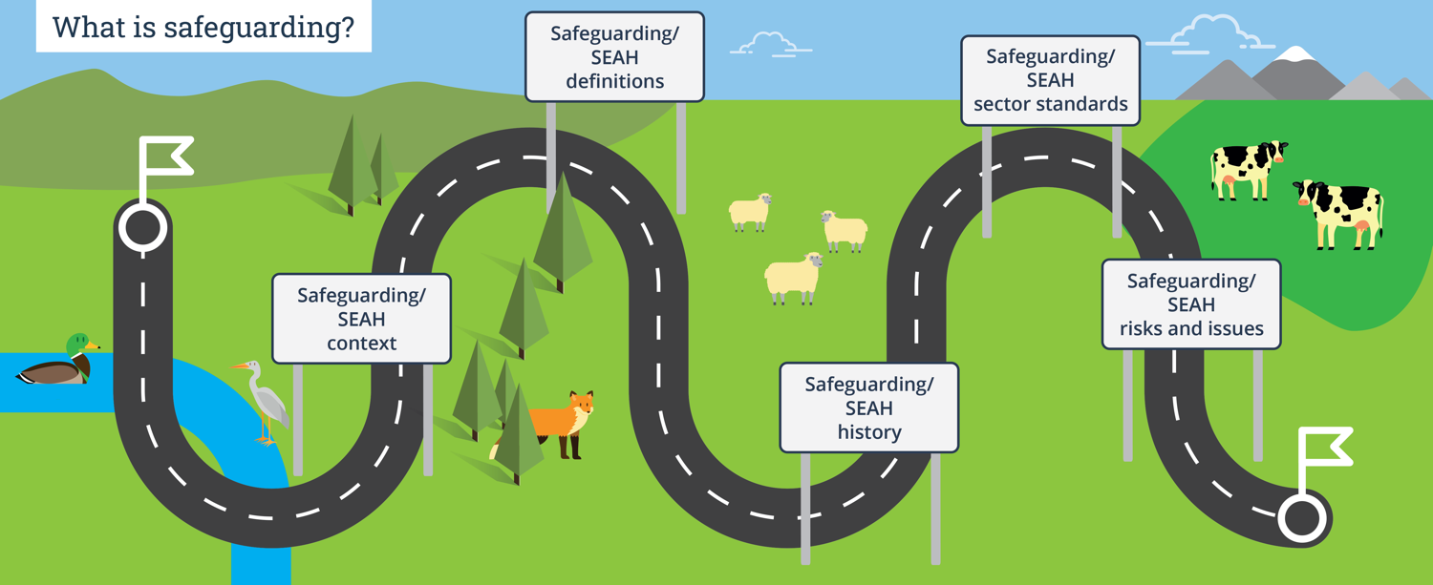
የጉዞው አንደኛ ምዕራፍ
ከጥቃት ጥበቃ ስንል ምን ማለት ነው ?
ከጥቃት ጥበቃ /ወሲባዊ ብዝበዛ፣ ጥቃት እና ፆታዊ ትንኮሳ ትርጉም
ከጥቃት ጥበቃ /ወሲባዊ ብዝበዛ፣ ጥቃት እና ፆታዊ ትንኮሳ ዘርፍ ደረጃዎች
ከጥቃት ጥበቃ /ወሲባዊ ብዝበዛ፣ ጥቃት እና ፆታዊ ትንኮሳ አውድ
ከጥቃት ጥበቃ /ወሲባዊ ብዝበዛ፣ ጥቃት እና ፆታዊ ትንኮሳ ጋር የተያያዙ ጉዳዮች እና ስጋቶች
ከጥቃት ጥበቃ /ወሲባዊ ብዝበዛ፣ ጥቃት እና ፆታዊ ትንኮሳ ታሪክ

Slide 4
1. ከጥቃት ጥበቃ ምንድን ነው?
በአንድ ተቋም ዉስጥ አንዳንድ ጊዜ አንዳንድ ሰዎች በኃይልና በስልጣን ልቀዉ ይገኛሉ። ይህ የሚሆንበት ምክንያት ደግሞ በጾታቸዉ፥ በብሄራቸዉ፥ በድርጅቱ ዉስጥ ባላቸዉ ሃላፊነት፥በአካል ጉዳተኝነት ሁኔታ፥ከተቃራኒ ጾታ ጋር ባለቸዉ ቅርርቦሽ፥ በዜግነት ሁኔታ፥ በቅጥር ሁኔታ ወይም በትምህርት ደረጃ ነዉ። አነስተኛ ኃይልና ስልጣን ያላቸው ሰዎች ለብዝበዛ እና ጥቃት በከፍተኛ ሁኔታ ተጋላጭ ሊሆኑ ይችላሉ ፡፡
ወሲባዊ ብዝበዛ፥ጥቃትና ወሲባዊ ትንኮሳ (SEAH) በአንድ ተቋም ዉስጥ የሚሰሩ ሰዎች ስልጣናቸዉን ተጠቅመዉ በሌሎች ላይ ሚፈጽሙት ጥቃት ሲሆን ጥቃቱ የሚፈፀምባቸዉ ሰዎች ደግሞ በስልጣንና ኃይል አነስተኛ የሆኑ የተቋሙ ሰራተኞች፥ አጋር ተቋማት ዉስጥ የሚሰሩ ወይም ተቋሙ የሚሰራበት ማህበረሰብ ዉስጥ የሚሰሩ ሰዎች ሊሆኑ ይችላሉ። ከዚህም በተጨማሪ ያላቸውን ኃይል እንደ መልካም አጋጣሚ የሚጠቀሙ ሰዎች አካላዊ እና ስሜትን የሚጎዱ ጥቃቶችን ሊፈጽሙ ይችላሉ ፡፡ እነዚህና የመሳሰሉትን ሌሎች የከጥቃት ጥበቃ አንፃሮች በማለት እንጠቅሳቸዋለን።
ይህ አይነቱ ጥቃት (ወሲባዊ ብዝበዛ፣ ጥቃት እና ትንኮሳ) ትልልቅና ትንንሽ ወንዶችን የሚጎዳ ቢሆንም በተለይ በሴቶችና በልጃገረዶች ላይ ተጽዕኖዉ ከባድ ነዉ።
ከጥቃት ጥበቃ ኃይልን ያለአግባብ መጠቀምን ይመለከታል

Slide 5
1. ከጥቃት ጥበቃ ምንድን ነው?
ከጥቃት ጥበቃ ማለት አንድ ተቋም የሚከተሉትን እርምጃዎች በመውሰድ ላይ ነው ማለት ነዉ።:
ከወሲባዊ ብዝበዛ፣ ጥቃት፣ እና ወሲባዊ ትንኮሳ እና ሌሎች ጉልበትን ያለአግባብ በመጠቀም ከሚመጡ ጉዳቶች የሰዎችን ደህንነት መጠበቅ
ታቅዶና ታስቦበት የተፈጸመ ባይሆንም በተቋሙ ሰራተኞች፥ከድርጅቱ ጋር ተያያዥ በሆኑ ሰዎች ወይም በስራ ሂደት የሚደርስን ጥቃት ይመለከታል
የከጥቃት ጥበቃ ትኩረት በተቋሙ አማካኝነት የሚከሰቱ የጉዳት ተጋላጭነት ሁኔታዎችን መከታተልና መከላከል ላይ ነዉ። የጥበቃ መርሐግብርን መስራት ግን የተለየ ነው ፥ምክንያቱም ስራዉ የሚያተኩረው ቤተሰብ እና ማህበረሰብ ውስጥ ባሉ ሰዎች ላይ የሚደርሰውን ጉዳት መከላከል ላይ ስለሆነ ነው ፡፡
5 | የከጥቃት ጥበቃ ጉዞ

Slide 6
የቅርብ ጊዜ የከጥቃት የጥበቃ ታሪክ
ባለፉት አስርት ዓመታት ውስጥ በእርዳታ እና በልማት ተራድኦ ዘርፍ ውስጥ የሚሰሩ ሰዎች ያደረሱት ወሲባዊ ጥቃት እና ብዝበዛ ብዙ ሪፖርቶች አሉ ፡፡
በ2002 እ.ኤ.አ በምዕራብ አፍሪካ የሚገኙ የእርዳታ ሠራተኞች በስደተኞች ላይ የፈጸሙት ወሲባዊ ጥቃትና ብዝበዛ ዘገባ ወጥቷል ። በዚህም የተነሳ የተባበሩት መንግሥታት ድርጅት ከወሲባዊ ብዝበዛ እና ጥቃት (PSEA) ልዩ የመከላከል እርምጃ በመዉሰድ ፣ ይህን የሚከታተል የቋሚ ኮሚቴ (PSEA) ግብረ-ኃይል እና የህፃናት ደህንነት ጥምረት ልዩ ጥበቃ የሚያደርግበት ሁኔታ እንዲፈጠር ምክንያት ሆኗል፡፡
እ.ኤ.አ በ2018 በልማት ተራድኦ ዘርፍ ስለ ፆታዊ ብዝበዛና ብልሹ አሰራር ሪፖርት ከቀረበ በኋላ ብዙዎቹ የእርዳታ ተቋማት የደህንነት ጥበቃ ፖሊሲዎቻቸውን ፣ ተግባራቸውን ፣ ባህላቸውንና የአመራር ደረጃቸዉን መገምገም ጀመሩ ። በተመሳሳይ ጊዜ የ #metoo እንቅስቃሴ የሴቶች ወሲባዊ ብዝበዛ ፣ ጥቃት እና ትንኮሳ በተመለከተ የሴቶችን የተጋላጭነት ልምድ ጎላ አድርጎ እያሳየ መጣ ፡፡
ከዚያ ጊዜ ወዲህ የእርዳታ ተቋማት በተለይ ከወሲባዊ ብዝበዛ እና ጥቃት አደጋ ተርፈዉ በሕይወት የሚኖሩ ሰዎች ላይ የሚደረገዉ ትኩረት እየጨመረ መጥቷል ።

Slide 7
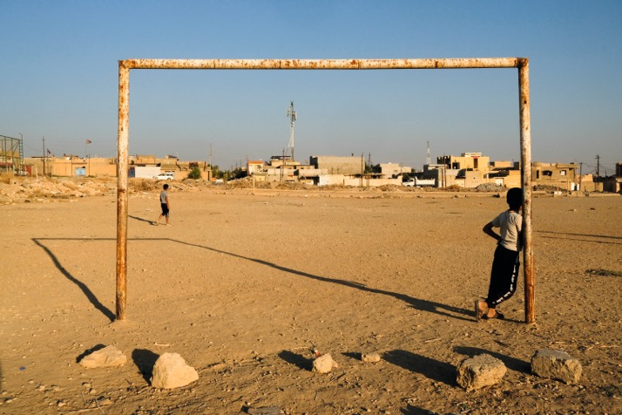
ወሲባዊ ብዝበዛ ፣ ጥቃት እና ወሲባዊ ትንኮሳ (SEAH) እና ሌሎች የከጥቃት ጥበቃ ችግሮች የት ነው የሚፈጸሙት?
በማንኛውም የሥራ ቦታ ወይም የእርዳታ መርሐግብር ላይ የወሲባዊ ብዝበዛ ጥቃት እና ትንኮሳ ና ሌሎች ከጥቃት ጥበቃ ስጋት ችግሮች ሊያጋጥሙ ይችላሉ ።
ከፍተኛ የስጋት አውዶች የሚከተሉትን ያካትታሉ:
አስከፊ ድህነት ባለበት ቦታ
ሰብአዊ ድጋፍ በሚደረግበት አዉድ
በእርዳታ ላይ ከፍተኛ ጥገኝነት ባለበት ቦታ
ያለዕድሜ ጋብቻ ወይም ጾታን መሠረት ያደረገ ጥቃት የመሳሰሉ የጥበቃ ችግሮች የሚከሰቱባቸው ቦታዎች ፡፡
ምስል በቪንሰንት ሃይጌስ
ተቋማት የሚሰሩበትን አውዶች በመገምገምና አብረዋቸው የሚሰሩ ሰራተኞች የሚያቀርቡትን የጥበቃ ችግሮች እና ማን በስጋት ውስጥ እንዳለ በማዳመጥ በመስሪያ ቤታቸዉ ያለዉን አውድ መገምገም አለባቸው ያን ጊዜ ተቋማት የከጥቃት ጥበቃ እርምጃዎቻቸውን በቀላሉ ማቀድ ይችላሉ ።

Slide 8
የዘርፉ ደረጃዎች
በርካታ የከጥቃት ጥበቃ ትግበራ ደረጃዎች ለእርዳታ እና ለልማት ተራድኦ ዘርፍ የሚመጥኑ ሆነዉ ስራ ላይ ይዉላሉ ፡፡
አንድ ተቋም ሰራተኞች ደህንነታቸዉ በተረጋገጠ ሁኔታ ለመስራት ምን ቅድመ ሁኔታ እንደሚያስፈልግ በመግለጽ ያብራራሉ ፡፡
ተቋማትን ለማህበረሰቡ ተጠያቂ የሚያደርጉና ጥራት ያላቸውን መርሐግብሮች እንዲያቀርቡ ይረዷቸዋል ፡፡
ለጋሾች በአብዛኛው ተቋማት የገንዘብ ድጋፍ ለማግኘት የሚያበቋቸውን የተወሰኑ መስፈርቶች እንዲያሟሉ እና አቅማቸውን እንዲያጎለብቱ ይጠይቃሉ።

Slide 9
የዘርፉ ዓለም አቀፋዊ ደረጃዎች
በልማት ትብብር እና በሰብአዊ ድጋፍ ዘርፍ ወሲባዊ ብዝበዛ ጥቃትን እና ትንኮሳን ለማስቆም የተቀመጡ የ DAC ምክረ ሃሳቦች ።
የተቋሙ ቋሚ ኮሚቴ በራስ ሰራተኞች ከሚደርስ ከፆታዊ ብዝበዛ እና ጥቃት (PSEA) ለመጠበቅ በአነስተኛ ደረጃ መሟላት ያለባቸው የአሰራር ደረጃዎች
በጥራት እና በተጠያቂነት ላይ ያጠነጠነ ዋና/ ቁልፍ የሰብአዊ እርደታ ደረጃዎች
የሕፃናት ደህንነት ጥበቃ ደረጃዎች
በሥራ ቦታ የሕግ ጥሰት እና ትንኮሳ ላይ የዓለም አቀፍ የሠራተኞች ድርጅት ስምምነት

Slide 10
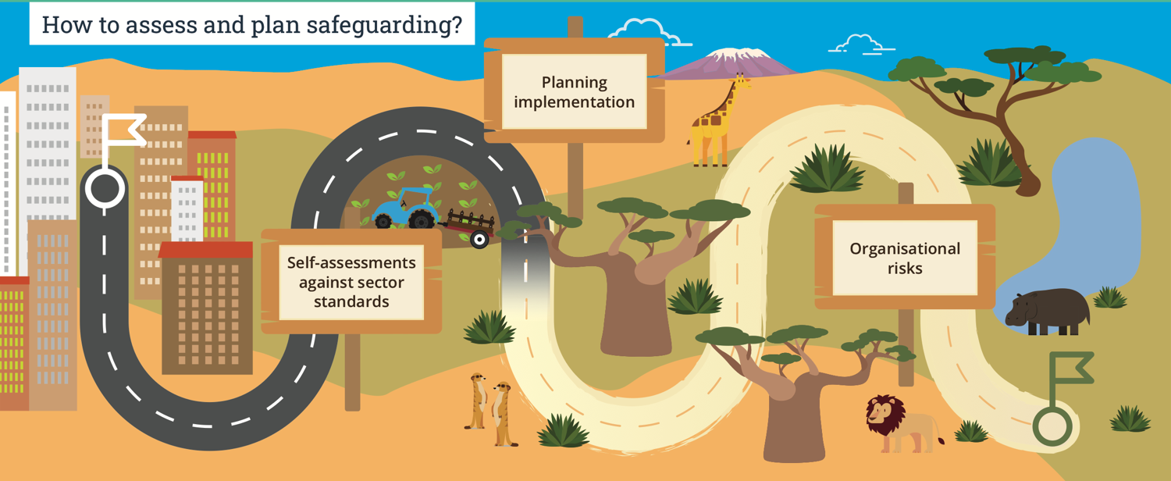
የጉዞው ሁለተኛ ምዕራፍ ...
የጥቃት ጥበቃ ጉዳዮችን እንዴት መገምገምና ማቀድ እንችላለን ?
ለተግባራዊነቱ ማቀድ
በተቋም ደረጃ ያሉ ስጋቶች
ከዘርፉ ደረጃዎች አንፃር ግለ-ግምገማ ማድረግ

Slide 11
2. ከጥቃት ጥበቃን እንዴት መገምገም እንደሚቻል
ተቋማት ራሳቸዉን በመመልከት/ ግለ-ግምገማ በማድረግ
የትኞቹን ዓለም አቀፍ የከጥቃት ጥበቃ መስፈርቶች እንዳላሟሉና እንዳሟሉ ለመለየት ያስችላል ፡፡
የጥቃት ጥበቃ ሂደት ላይ ያለውን መሻሻል ለመከታተል እና ለመለካት እንዲሁም እቅዶችን ለማዘመን በየጊዜው ግለ-ግምገማዎችን ማካሄድ ጠቃሚ ነው ፡፡
የመተግበሪያ ስልቶቹ የሚያካቱት ቁልፍ የሰብአዊ ድጋፍ ደረጃዎች የዋና ሰብአዊነት መደበኛ ትብብር ስልቶች እና የሕፃናት ደህንነት መጠበቅ ግለ ግምገማ ስልት ።l.
11 | የከጥቃት ጥበቃ ጉዞ

Slide 12
2.ከጥቃት ጥበቃን እንዴት ማቀድ እንደሚቻል
የከጥቃት ጥበቃ እርምጃዎችን በተከታታይ ለማሻሻል እና ለማቆየት ተቋማት በድርጅታዊ በተቋማዊ ከጥቃት ጥበቃ እቅድ ተጠቃሚ ይሆናሉ።
አንዳንድ ተቋማት ዓለም አቀፍ መስፈርቶችን ለማሟላት ሲያቅዱ ፣ ሌሎች ደግሞ በልዩ ልዩ ንዑስ የሥራ ክፍሎች ፣ ቡድኖች ወይም አካባቢዎች ውስጥ የሚስተዋሉ ስጋቶችን መሠረት አድርገው ያቅዳሉ
የከጥቃት ጥበቃ እቅዶችን ለመተግበር በግልጽ በጀት መመደብ አስፈላጊ ነው ።

Slide 13
ተቋማዊ ከጥቃት ጥበቃ ስጋቶች
ከጥቃት ጥበቃ እና ወሲባዊ ብዝበዛ ፣ ጥቃት እና ወሲባዊ ትንኮሳ (SEAH) ጋር የተያያዙ ተቋማዊ አደጋዎች ፣ ተቋሙ በምን መልኩ እንደተዋቀረ ፣ የመርሐግብሮቹ ትኩረት እና የአሰራሩ መንገድ ላይ የሚመረኮዝ ነው ።
ለምሳሌ ፣ ተቋማዊ አደጋዎች ስጋቶች ሊመጡ የሚችሉት በሚከተሉት ሁኔታዎች ሊሆን ይችላል-
ሠራተኞች በሚኖሩበት ማህበረሰብ ውስጥ ሲሰሩና ሲኖሩ ፣ ወይም ሠራተኞች ከሥራቸው ውጭ ከሌሎች የማኅበረሰብ አባላት ጋር ግንኙነት በሚፈጥሩበት ወቅት።
በአስቸኳይ የአደጋ ጊዜ በርካታ ሠራተኞችና በጎ ፈቃደኛ ሠራተኞችን በፍጥነት መልምሎ ማሠልጠን ሲያስፈልጋቸዉ ።
ምስል በሰባስቲያን ዴልጋዶ

Slide 14
ተቋማዊ ከጥቃት ጥበቃ አደጋዎች ስጋቶች
ተቋማት በሁሉም የድርጅቱ ቦታና እንቅስቃሴዎች ላይ ወሲባዊ ብዝበዛ ፣ ጥቃት እና ትንኮሳን (SEAH) ለይቶ ማወቅ እና ማስተዳደር አለባቸው።
ተቋማት የስጋት ልየታዎችን ለማካሄድ እና የ SEAH ስጋቶችን ለመቆጣጠር አሁን ያሉትን የመተግበሪያ ስልቶችን እና አቀራረቦችን መጠቀም ይችላሉ።
ተቋማት በዳይሬክተሮች ቦርድ ፣ የባላደራ ቦርድ ወይም በሌሎች የአስተዳደር እና የአስተዳደር መዋቅሮች በመደበኛነት በሚቆጣጠሩት የስጋት መዝገብ ውስጥ ዋና ዋና የ SEAH (ወሲባዊ ብዝበዛ ጥቃት እና ትንኮሳ) አደጋዎችን እና ድርጊቶችን ዝርዝር መለየት አለባቸዉ ፡፡

Slide 15
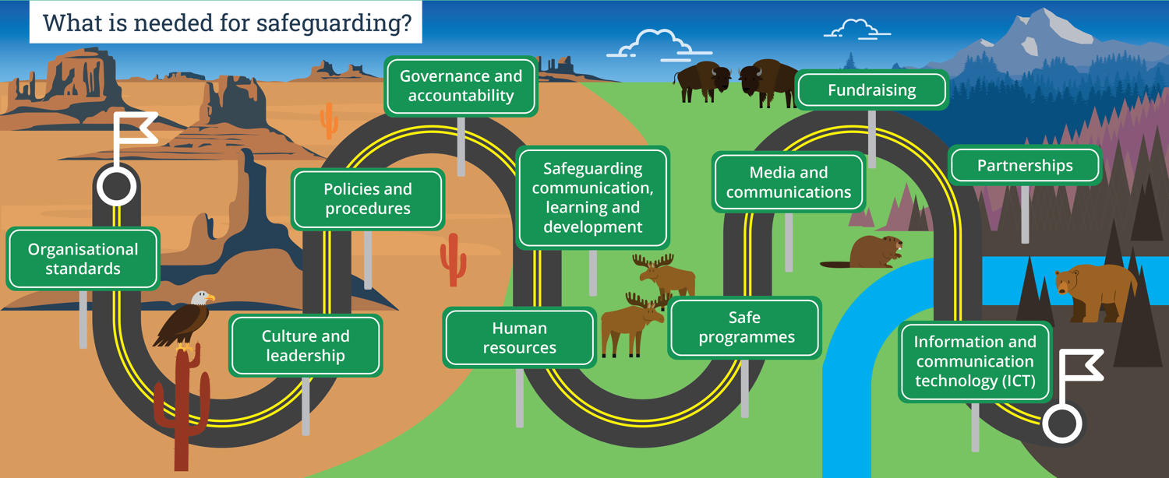
የጉዞው ሦስተኛው ምዕራፍ ...
የከጥቃት ጥበቃን ለማከናወን ምን ማሟላት ያስፈልገናል?
መልካም አስተዳደር እና ተጠያቂነት
ግብዓት ማሰባሰብ
የከጥቃት ጥበቃ ተግባቦት ፣ መማማር እና መሻሻል
ሚዲያ እና ተግባቦት
ተቋማዊ አጋርነት
ፓሊሲና የአሰራር ሂደቶች
ተቋማዊ ደረጃዎች
የአሰራር ባህል እና አመራር
የሰው ኃይል
ደህንነቱ የተጠበቀ መርሐግብር
የመረጃ እና የተግባቦት ቴክኖሎጂ

Slide 16
የከጥቃት ጥበቃን ለማከናወን ምን ማሟላት ያስፈልገናል?
ተቋማዊ ደረጃዎች
ተቋማት ብዙውን ጊዜ ለተለያዩ የስራ አካባቢዎች የየራሳቸውን ተቋማዊ የከጥቃት ጥበቃ ዝርዝር መስፈርቶች ያዘጋጃሉ ። ለምሳሌ የሰው ኃይል, ፕሮግራሞች, አጋርነትና የመሳሰሉትን ።
ተቋማዊ ደረጃዎቹ በእርዳታ እና በልማት ዘርፍ ከተቀመጡት ዓለም አቀፍ ደረጃዎች ጋር መጣጣም አለባቸው።
እነዚህ መስፈርቶች ለዕቅድ ፣ ለትግበራ ፣ ለክትትልና ለግምገማ ሊያገለግሉ ይችላሉ ፡፡ ድርጅቱ ከጥቃት ጥበቃን በተመለከተ በንቃት እየሰራ መሆኑን ለለጋሾችም ማሳያ መንገድ ይሆናሉ።

Slide 17
የከጥቃት ጥበቃን ለማከናወን ምን ማሟላት ያስፈልገናል?
ተቋማዊ የአሰራር ባህልና አመራር
ፖሊሲዎች እና አሰራሮች አስፈላጊ ናቸው ፣ ነገር ግን ግን ደህንነታቸው የተጠበቀ ተቋማትን ለመፍጠር በራሳቸው በቂ አይደሉም ፡፡ ውጤታማ የከጥቃት ጥበቃ ለማስፈን የአንድ ተቋም የአሰራር ባህል እና አመራር አስፈላጊ ነው።
ተቋማት ተቋማቸው ውስጥ የኃይል እርከን የት እንደሚገኝ እና ያ ኃይል በድርጅቱ ባህል ላይ አዎንታዊ ወይም አሉታዊ ተጽዕኖ የሚያሳድረው እንዴት እንደሆነ መገንዘብ አለባቸው፡፡
ተቋማት በአመራር ስልታቸዉ የአሰራር ባህላቸውን ሊለውጡ ይችላሉ ። መሪዎች ከሌሎች ጋር ባላቸው ግንኙነት አክብሮት እና ተጠያቂነት ሲያሳዩ ፣ ደህንነታቸው የተጠበቀ እና የበለጠ ውጤታማ የእርዳታ/የተራድኦ ድርጅቶችን ይፈጥራሉ ።
ለተቋማዊ ባህል ለውጥ የአሰራር ስልት የድርጅታዊ የአሰራር ባህል ሪፖርትን ፣ በተቋማዊ ለውጥ ላይ መመሪያን እና የአመራር ብቃቶችን እና የጥበቃ ቻርተሮችን ያካትታሉ ፡፡

Slide 18
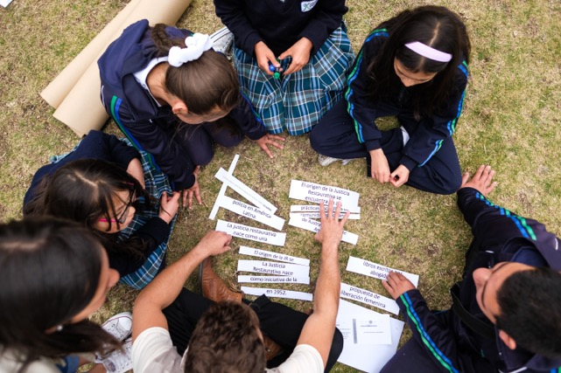
የከጥቃት ጥበቃን ለማከናወን ምን ማሟላት ያስፈልገናል?
በአንድ ተቋም ዉስጥ የከጥቃት ጥበቃ ፖሊሲዎች መኖር
የከጥቃት ጥበቃ ፖሊሲ አንድ ተቋም የወሲባዊ ብዝበዛን ፣ ጥቃት እና ፣ ትንኮሳዎችን (SEAH) እና ሌሎች ጉዳቶችን ለመከላከል እና ምላሽ ለመስጠት ያለውን ቁርጠኝነት ያብራራል ፡፡ ቁርጠኝነትንና መርሆችን የሚገልጽ አጭር ሰነድ ሊሆን ይችላል ።
ምስል በሰባስቲያን ዴልጋዶ
18 |የከጥቃት ጥበቃ ጉዞ

Slide 19
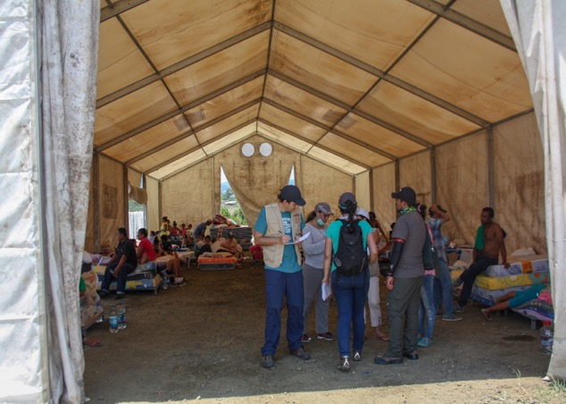
የከጥቃት ጥበቃን ለማከናወን ምን ማሟላት ያስፈልገናል?
የጥቃት ጥበቃ አሰራሮች እና የሥነ ምግባር ደንቦች
የጥበቃ አሰራሮች በተቋሙ መርሐግብሮች እና ሥራዎች ውስጥ የተገቡት ቃል ኪዳኖች እንዴት እንደሚተገበሩ በዝርዝር ያብራራሉ ፡፡ አሰራሮቹ እንደ የአዳዲስ ሰራተኛ ምልመላ ባሉ ነባር አሰራሮች ሊገነቡ ይችላሉ ፣ ወይም ተቋሙእንደ ወሲባዊ ብዝበዛ ፣ ጥቃት እና ትንኮሳ(SEAH) ሪፖርት የማድረግ አሰራሮችን የመሳሰሉ አዳዲስ ስርዓቶችን እና ሂደቶችን ማዘጋጀት ይችላል ፡፡
የድርጅታዊ የተቋማዊ የሥነ-ምግባር ደንቦች የሰራተኞች እና ባልደረባዎች የሚጠበቁ ባህሪያትን ያብራራል። የሥነ ምግባር ደንቦቹ ራሳቸውን ችለው ለብቻ በሰነድ መልክ የሙያዊ ሥነ-ምግባሮችን አካተው ሊቀርቡ ይቻላሉ ፡፡ አሊያም በጥቃት ጥበቃ ፖሊሲ ውስጥም ተካተው መቅረብ የሚችሉበት ሁኔታ አለ ፡፡
ምስል በሳንቲያጎ ሮድሪጌዝ
19 |የከጥቃት ጥበቃ ጉዞ

Slide 20
የከጥቃት ጥበቃን ለማከናወን ምን ማሟላት ያስፈልገናል?
መልካም አስተዳደር እና ተጠያቂነት
ተቋማት የጥቃት ጥበቃን በማስተዳደር ዙሪያ እና ተቋሙን ተጠያቂ ከማድረግ አኳያ ግልጽ መንገዶች ሊኖራቸው ይገባል፡፡
በጥቃት ጥበቃ ዙሪያ የተከናወኑ ተግባራትን በመደበኛነት አመራሩ ሪፖርት ማድረግ እና የተቋሙ ባላደራዎች ተደግሞ እነዚህን ተግባራት የመገምገም ስራ ማከናወን ፣ ተጠያቂነትን ለማስፈን ወሳኝ ጉዳይ ነው ፡፡
የሥራ አስፈፃሚ ቡድኖች እና የባላደራ ጉባኤዎች ፣ በጥቅሉ የጥቃት ጥበቃን በተመለከተ ልዩ የአስተዳደር እና የተጠያቂነት ሚና ያላቸው የተቋሙ አካላቶች ፣ ፖሊሲዎቹ እንዲያሟሉ ፣ አደጋዎችን ተቋሙ እንዲቆጣጠር እና ከበፊት
ስኬት ወይም ከጥቃት ጥበቃ ጉዳዮች እንዲማር ሊረዱት ይችላሉ ፡፡ በእያንዳንዱ ክፍል ወይም ቡድን ውስጥ የጥቃት ጥበቃ ተወካዮች መኖሩም ጠቃሚ ሊሆን ይችላል ፡፡
በተቋሙ የሥራ አስፈፃሚ እና የቦርድ አመራር ደረጃዎች ተጠያቂነትን በማስፈን ከወሲባዊ ብዝበዛ ፣ ጥቃት እና ወሲባዊ ትንኮሳ (SEAH) የተረፉትን ጨምሮ ከተለያዩ ሰዎች የሚመጡ ጉዳዮች ተሰሚነት እንዲራቸው ማድረግ
20 |

Slide 21
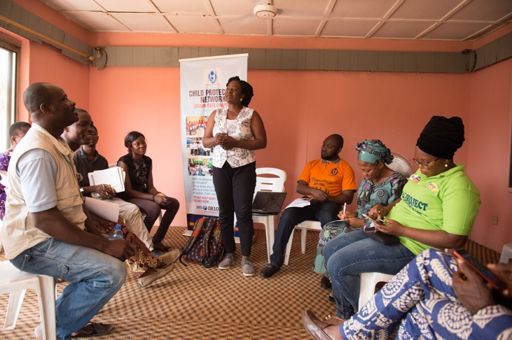
የከጥቃት ጥበቃን ለማከናወን ምን ማሟላት ያስፈልገናል?
ተግባቦት ፣ መማማር እና እድገት /መሻሻል
ሁሉም ሰራተኞች እና ተባባሪዎች የጥቃት ጥበቃ የማድረግ ሃላፊነታቸውን እና እነዚህን እንዴት መወጣት እንዳለባቸው መገንዘብ አለባቸው።
ይህ የጥቃት ጥበቃን በተመለከተ ውጤታማ ግንኙነትን / ተግባቦት እና ለሠራተኞች እና ለባልደረባዎች መደበኛ ሥልጠና መስጠት
ይፈልጋል ፡፡
ምስል በፖል ሮቢን
አንዳንድ ሰዎች ተጨማሪ ሥልጠና ያስፈልጋቸዋል ። ለምሳሌ የጥቃት ጥበቃ ተወካዮች ፣ የሰው ኃይል ሰራተኞች እና የአመራር ቡድኖች በበለጠ የጥቃት ጥበቃ ሥራዎቻቸው ላይ የበለጠ ልዩ ዕውቀት እና ተጨማሪ ሥልጠና ይፈልጋሉ ፡፡
21 |የከጥቃት ጥበቃ ጉዞ

Slide 22
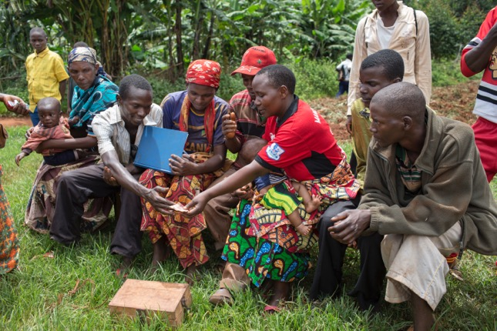
የከጥቃት ጥበቃን ለማከናወን ምን ማሟላት ያስፈልገናል?
ከኅብረተሰቡ ጋር መገናኘት
ሁሉም የተቋሙ መርሐግብር ተሳታፊዎች ፣ ማህበረሰቦቻቸው እና ሕፃናትን ጨምሮ ሰፊው ኅብረተሰብ ስለ ድርጅቱ የከጥቃት ጥበቃ ግዴታዎች ማወቅ አለባቸው ፡፡
ሰዎች ሕፃናትን ጨምሮ የተለያዩ ፍላጎቶች ፣ ችሎታዎች እና የመረዳት ደረጃዎች አሏቸው ፡፡ ብዙ ሰዎች ከወሲባዊ ብዝበዛ ፣ ጥቃትእና ትንኮሳ (SEAH) የመጠበቅ መብቶቻቸውን በተመለከተ ያሉ መረጃዎችን እንዲገነዘቡ የተለያዩ የግንኙነት/የተግባቦት መንገዶችን መጠቀሙ ጠቃሚ ነው ፡፡
ምስል በዊል ባስተር
22 |የከጥቃት ጥበቃ ጉዞ

Slide 23
የከጥቃት ጥበቃን ለማከናወን ምን ማሟላት ያስፈልገናል?
የሰው ኃይል አስተዳደር
ተቋማት ከሠራተኛ አባል ወይም አጋር አካላት ተቋማት ጋር ከመሥራታቸው በፊት ፣ በሥራ ላይ እና ከሰሩ በኋላ የጥቃት ጥበቃን መለማመድ/ ተግባራዊ ማድረግ ይኖርባቸዋል ፡፡
በሠራተኛ ምልመላ ወቅት ተቋሙ አንድ የሠራተኛ አባል ወይም አጋር አካላት ሊያስከትሉ የሚችሉትን ማንኛውንም የጥቃት ጥበቃ ስጋቶችን ልየታ ማድረግ ይኖርበታል ፣ ለምሳሌ ከዚህ በፊት አመልካቾ ች የፖሊሲ ወይም የሥነ ምግባር ደንቦችን የጣሱ መሆናቸውን ለመለየት ምርመራ በማድረግ እና ስለ የአመልካቹ ባህሪ እና ስለ ከጥቃት ጥበቃ አረዳዳቸው የቃለ መጠይቅ ጥያቄዎችን በመጠየቅ ፡፡
በሠራተኛው አባል ወይም በተጓዳኝ ሥራ ወቅት፣ ተቋሙ ፖሊሲዎችን እና የሥነ ምግባር ደንቦችን በመጠበቅ ግንዛቤ መያዛቸውን ፣ መረዳታቸውን እና መከተላቸውን ማረጋገጥ አለበት ፡፡
የምርመራ አሰራሮችን እና የዲሲፕሊን አሰራሮችን ጨምሮ አንድ የሠራተኛ አባል ወይም አጋር አካል የጥበቃ ፖሊሲ እና የሥነ ምግባር ደንብን የሚጥስ ከሆነ ተቋሙ ለተከሰቱ ክስተቶች ምላሽ ለመስጠት አሰራሮች ሊኖሩት ይገባል ፡፡
አንድ የሠራተኛ አባል ወይም አጋር አካል ከተቋሙ ቢወጣ ወይም ከተሰናበተ ተቋሙ ስለ ሥነ ምግባር ጉድለት መረጃን ለሚመለከተው አካል ለማካፈል የኢንተር ኤጀንሲን የሥነ ምግባር ጉድለት መርሐግብር በመጠቀም እና ሠራተኞቹን ከሥራ መባረር ጨምሮ የዲሲፕሊን እርምጃዎች መዝገቦችን በማጠናከር እንደገና ወደፊት እንዳይቀጥሩ ማድረግ ይችላል ፡፡
23 |የከጥቃት ጥበቃ ጉዞ

Slide 24
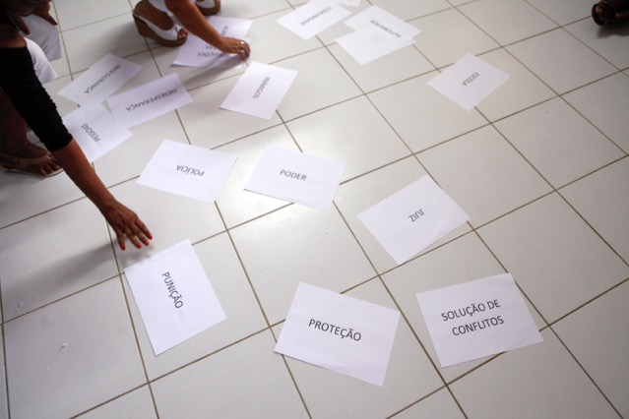
የከጥቃት ጥበቃን ለማከናወን ምን ማሟላት ያስፈልገናል?
ደህንነቱ የተጠበቀ መርሐግብር
በአግባቡ ባልተዘጋጁ መርሐግብሮች ወይም የመርሐግብሩ ሰራተኞች ስለየጥቃት ጥበቃ ትኩረት በማይሰጡበት ሁኔታ ውስጥ የጥቃት ጥበቃ ስጋቶች በጣም የተለመዱ ክስተቶች ናቸው፡፡በፕሮግራሞች ውስጥ አደጋዎችን
ተቋማት በመርሐግብሮች ቀረጻ፣ ትግበራ እና ግምገማ ወቅት ፣ የጥቃት ጥበቃ ስጋቶችን ታሳቢ ማደረግ ይኖርባቸዋል ፡፡ ለምሳሌ ፣ የስፌር መመሪያ መጽሐፍ ፣ በሰብአዊ ርምጃዎች ውስጥ የህፃናት ጥበቃ በትንሹ ሊሟሉ የሚገቡ ደረጃዎች እና የራሱ የተቋሙ መመሪያ መሳሪያዎች በተለያዩ ዘርፎች ደህንነታቸው የተጠበቀ መርሐግብሮችን ለመንደፍና ለማቅረብ ምን እንደሚያስፈልግ ለማብራራት ይረዳሉ ፡፡
ምስል በኦዲል ሜይላን

Slide 25
የከጥቃት ጥበቃን ለማከናወን ምን ማሟላት ያስፈልገናል?
ሚዲያ እና ተግባቦት
ለሕዝብ እና ሚዲያ የሚቀርቡ ምስሎችና የተቋሙ መርሐግብር ተሳታፊዎች ግለ ታሪኮች ሕትመቶች የማንኛውም ተቋም ሥራ ዐቢይ ክፍል ቢሆንም ፣ እነዚህን ተግባቦቶች የሚያሳዩት ሰዎች ሊከሰቱ ከሚችሉ አሊያም ለተጨባጭ ስጋቶች መጋለጥ የለባቸውም ። የሚደረጉት ተግባቦቶችም የግለሰቡን ግላዊ መብት የሚጥሱ መሆን አይኖርባቸውም ።
ሁሉም የተግባቦት መንገዶች ደህንነታቸው በተጠበቀ ሁኔታ መሰብሰብ ፣ ማዳበር ፣ መከማቸት እና መሰራጨት ፤ አስፈላጊውን የስምምነት ማረጋገጫ ተግባቦቱ ትኩረት ካደረገባቸው ግለሰቦች ማግኘት ያስፈልጋል ፡፡
ተቋሙ በማህበራዊ ሚዲያና በሌሎች የኢንተርኔት ድሮች ላይ በቀጥታ የጥቃት ጥበቃ ስጋቶችን ለመቅረፍ የሚያስችል አሰራር መፍጠር ይገባል ፡፡

Slide 26
የከጥቃት ጥበቃን ለማከናወን ምን ማሟላት ያስፈልገናል?
ግብዓት ማሰባሰብ
ተቋማት አብዛኛውን ጊዜ ለጋሾች የሚጠብቋቸውን መሥፈርቶች እንዲያሟሉ ይጠበቅባቸዋል ።
ተቋማት በተለያዩ የመርሐግብር ረቂቆቻቸው ውስጥ የጥቃት ጥበቃ ጉዳዮችን ታሳቢ በማድረግ እና በጀት በመያዝ ለጋሾች የሚጠብቁትን ደረጃዎች ለማሟላት በሚደረገው ጥረት ውስጥ የራሳቸውን አቅም ማጎልበት ይችላሉ ።

Slide 27
የከጥቃት ጥበቃን ለማከናወን ምን ማሟላት ያስፈልገናል?
ተቋማዊ አጋርነት
ለጋሾች ተቋሙም ሆነ አጋር አካላት መስፈርቶቻቸውን እንዲያሟሉ ይጠብቃሉ፡፡
የአጋር አካላትን ተቋማዊ የጥቃት ጥበቃ አሰራርን መገምገም እና እንዲሟሉ የሚጠበቁ ደረጀዎችን በግልጽ ማሳወቅ ተገቢ ነው ፡፡
የተቋማዊ አጋርነት ሂደቶች የጥቃት ጥበቃን እንዴት እንደሚያካትቱ ግልፅ ያድርጉ ፡፡ ውሎች እና የተቋማዊ አጋርነት ስምምነቶች የጥቃት ጥበቃ ዝግጅቶችን እና የሚጠበቁ ነገሮችን ማካተት አለባቸው ፡፡ ብዙውን ጊዜ የተቋማዊ አጋርነት ስምምነቶች የጥቃት ጥበቃን ለማጠናከር አጋር አካላት እንዴት እንደሚደጋገፉ ማካተት አለባቸው ፡፡ ትልልቅ ተቋማት የአነስተኛ አጋር አካላት አቅም መደገፍ ሊያስፈልጋቸው ይችላል፡፡
የጥቃት ጥበቃ ጉዳዮች በአጋር አካላት መካከል በሚደረግ የክትትልና የሪፖርት ስርዓት ውስጥ እንደ አካል መሆን አለበት ፡፡

Slide 28
የከጥቃት ጥበቃን ለማከናወን ምን ማሟላት ያስፈልገናል?
የመረጃ እና የተግባቦት ቴክኖሎጂ (ICT)
ተቋማት የመረጃ እና የተግባቦት ቴክኖሎጂ ( ICT) ፖሊሲ ICTን ደህንነቱ በተጠበቀ ሁኔታ እንዴት እንደሚጠቀሙበት መመሪያን ያጠቃልላል ፡፡
አንድ ተቋም ወሲባዊ ይዘትን ጨምሮ ህገ-ወጥ ወይም ተገቢ ያልሆኑ ይዘቶችን በተቋሙ የመረጃና እና የተግባቦት ስርዓት ውስጥ ማስተናገድ አይገባውም ።
የተቋሙ ICT ቡድን ስለ ሰራተኞች እና በተቋሙ ዙሪያ የሚሰራቸውን ብዙ መረጃዎችን በአስተማማኝ ሁኔታ ለማከማቸት እና ለማስኬድ የሚረዱ ስርዓቶችን ወይም ሂደቶችን መፍጠር ይችላል ፡፡ ይህ አግባብነት ካለው የመረጃ ጥበቃ ሕግ ጋር የሚጣጣም መሆን ይኖርበታል ።

Slide 29
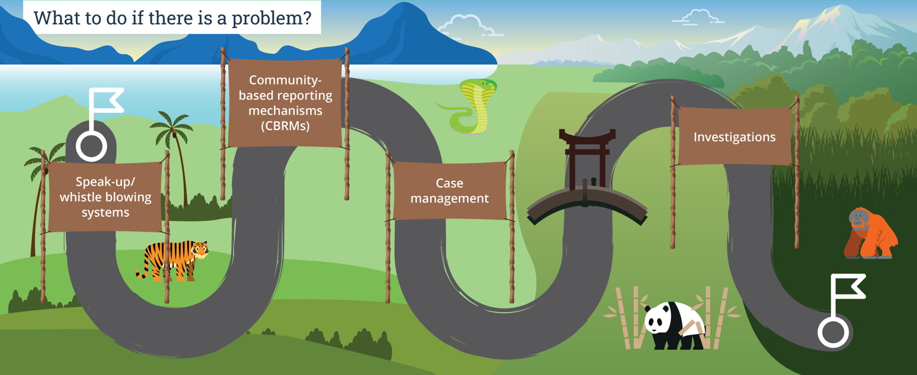
የጉዞው ክፍል አራተኛ ምዕራፍ …
ችግሮች ሲያጋጥሙ ምን ማድረግ ይጠበቅብናል?
ማህበረሰብ-ተኮር የሪፖርት ዘዴዎች (CBRMs)
ምርመራዎች
የመናገር-የፉጨት ስርአቶች
የጉዳይ አያያዝ

Slide 30
4. ችግሮች ሲያጋጥሙ ምን ማድረግ ይጠበቅብናል
የመናገር-የፉጨት ስርአቶች
የመናገር-የፉጨት ስርአቶች ሰራተኞችን ስለ ከጥቃት ጥበቃ ፣ ስለ ወሲባዊ ብዝበዛ ፣ ስለ ወሲባዊ ትንኮሳ እና ስለሌሎች ጉዳቶች ሚስጥራዊነቱ በተጠበቀ መንገድ ሪፖርት እንዲያደርጉ ይረዳል ፡፡
እነዚህ ስርዓቶች ለሁሉም ፡፡ተደራሽ መሆን እና ለሁሉምመስራት አለባቸው ከጥቃት በሕይወት የተረፉ ሰዎች መብት ፣ ፍላጎት እና ምኞት ቅድሚያ መሰጠት አለባቸው ፡፡
ሁሉም ሰራተኞች እና አጋር አካላት አንድ ስጋት ሪፖርት ሲያደርጉ ስርዓቱ እንደሚደግፋቸው እና እንደሚጠብቃቸው እርግጠኛ መሆን አለባቸው ፡፡ ይህ የሪፖርት ሥርዓት ሰራተኞች ላይ ጉዳት ከሚያደረሱ ያላአግባብ ቅሬታዎችን አስቀርቶ ከለላ መስጠት መቻል አለበት ፡፡
ከጥቃት በሕይወት የተረፈ ሰው በጾታው ፣ በአካል ጉዳቱ ፣ በዘር ፣ በእድሜው ወይም በሌሎች ማንነቶች ምክንያት ብዙ ጊዜ ያጋጠማቸውን ጥቃት ሪፖርት ለማድረግ ያጋጠማቸውን ማናቸውንም መሰናክሎች ለመለየት እና ለመቅረፍ በጣም ውጤታማ ሥርዓቶችን ከሠራተኞች ጋር አብረው ይገነባሉ ፡፡

Slide 31
4. ችግሮች ሲያጋጥሙ ምን ማድረግ ይጠበቅብናል
ማህበረሰብ-ተኮር የሪፖርት ዘዴዎች (CBRMs)
ከተቋሙ ጋር አብሮ የሚሠራ ማንኛውም ግለሰብ ስለ ከጥቃት
ጥበቃ ፣ ወሲባዊ ብዝበዛ ፣ ጥቃት እና ስለ ወሲባዊ ትንኮሳዎች ሪፖርት የሚያደርግበት መንገድ ሊኖረው ይገባል ፡፡
በማህበረሰብ ላይ የተመሰረቱ የሪፖርት ስርዓቶች ከጥቃት የተረፉትን ሰዎች መብቶች ፣ ፍላጎቶች እና ምኞቶች ቅድሚያ መስጠት አለባቸው ፡፡
ምስል በሰባስቲያን ዴልጋዶ

Slide 32
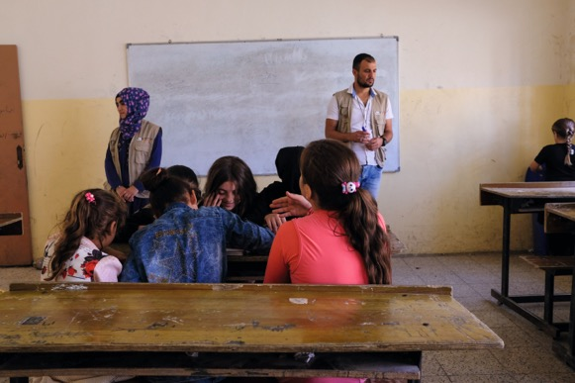
4. ችግሮች ሲያጋጥሙ ምን ማድረግ ይጠበቅብናል
ማህበረሰብ-ተኮር የሪፖርት ዘዴዎች (CBRMs)
ብዙ ጊዜ በጣም ውጤታማ የሆኑት ስርዓቶች ከማህበረሰብ አባላት ጋር አብረው የሚገነቡ ናቸው ፡፡ ይህም በሕይወት ከጥቃት የተረፉ ሰዎች በፆታ ፣ በአካል ጉዳት ፣ በዘር ፣ በዕድሜ ወይም በሌሎች ማንነታቸው ምክንያት ያጋጠማቸውን ጥቃት እንዳይገልጹ እንቅፋት የሚሆኑባቸውን ተግዳሮቶች ለማወቅና ችግሩን ለመቅረፍ ይረዳል።
በጣም ውጤታማ የሆኑት ስርዓቶች የጥቃት ጥበቃ ስጋቶችን ለማንሳት ወይም ጥቃትን ለማሳወቅ የተለያዩ አማራጭ መንገዶችን ያቀርባሉ። አብዛኛዎቹ ተቋማትም ይህንን አሰራር አጠቃላይ የተቋሙ የአስተያየት እና ቅሬታ ማቅረቢያ ስርዓት ውስጥ እንዲካተት የሚያደርጉበት ሁኔታዎች አሉ ፡፡
ምስል በቪንሰንት ሃይጌስ

Slide 33
4. ችግሮች ሲያጋጥሙ ምን ማድረግ ይጠበቅብናል
የጉዳይ አያያዝ
የጉዳይ አያያዝ አንድ ተቋም ስለ ከጥቃት ጥበቃ እና ወሲባዊ ብዝበዛ ፣ ጥቃት እና ወሲባዊ ትንኮሳ ሥጋቶችን የተመለከተ ሪፖርት ለመቀበል እና ምላሽ ለመስጠት የሚጠቀምበት ሂደት ነው ፡፡
ሪፖርት በተደረገው የጥቃት ጥበቃ ጉዳይ ዙሪያ ያሉ ግለሰቦች በሙሉ ደህንነታቸው የተጠበቀ መሆኑን ማረጋገጥ ተገቢ ነው ፡፡
ከጥቃት በህይወት የተረፉት ሰዎች መብት ፣ ፍላጎት እና ምኞት በጉዳይ አያያዝ ውስጥ ቅድሚያ ሊሰጣቸው ይገባል ፣ በተጨማሪም በጉዳዩ ውስጥ የተሳተፉ ሁሉ በክብር እና በአክብሮት መታየት አለባቸው ፡፡

Slide 34
4. ችግሮች ሲያጋጥሙ ምን ማድረግ ይጠበቅብናል
የጉዳይ አያያዝ ሂደቶች
የጉዳይ አያያዝ አሰራሮች ሁሉም ሰው ክስተቶች እና ክሶችን እንዴት ማስተናገድ እንደሚገባቸው የተገነዘቡ መሆኑን ያረጋግጣሉ ፡፡ እነዚህ አሰራሮች የወሲባዊ ብዝበዛ ፣ ጥቃት ወይም ወሲባዊ ትንኮሳ (SEAH) ክሶችን የሚደግፍ ማስረጃ ሲኖር ጉዳዩን ለሚመለከተው የሃገሪቱ ባለስልጣን መስሪያ ቤት ለወንጀል ክስ እንዴት እንደሚያስተላልፉ መረጃዎችን ማካተት አለባቸው ፡፡
የአሠራር ሥርዓቶቹ ከወሲባዊ ብዝበዛ ፣ ጥቃት ወይም ወሲባዊ ትንኮሳ (SEAH) በሕይወት የተረፉትን ጥራት ካለው አገልግሎት ጋር እንዴት ማገናኘት እንደሚችሉ መረጃ ማካተት አለባቸው ፡፡ ለምሳሌ ያህል ፣ ከጥቃት በሕይወት የተረፈ ሰው የሕክምና ፣ የሕግ ወይም ሌሎች አገልግሎቶች ያስፈልጉት ይሆናል ፤ ሆኖም ከጥቃት በሕይወት የተረፉ ሰዎች መረጃ ለሌላ አካል ሊካፈል የሚገባው ግልጋሎቱን ማግኘት ከፈለጉና ፈቃድ ከሰጡ ብቻ ነው ።
አሰራሮች በአካባቢው ሕግና ማኅበራዊ ደኅንነት ስርዓት ላይ የተመሠረቱ መሆን አለባቸው።

Slide 35
4. ችግሮች ሲያጋጥሙ ምን ማድረግ ይጠበቅብናል
ምርመራዎች
በተቋሙ ውስጥ የጥቃት ጥበቃ ጉዳዮች ምርመራዎች የሚያተኩሩት የተቋሙን ፖሊሲ ወይም የሥነ-ምግባር ደንብ እንዴት እንደተጣሱ ነው ፡፡ የወንጀል ምርመራዎች እንዳልሆኑ መታወቅ አለበት ።
የምርመራዎች ዝርዝር ፣ ሚስጥራዊ ፣ ገለልተኛ ፣ ተጨባጭ እና ወቅታዊ መሆን አለባቸው ፣ ይህ ደግሞ ልዩ ሥልጠና ፣ ክህሎቶች እና ሙያዊ ችሎታዎችን ይፈልጋል ፡፡
ተቋማት ዝርዝር የምርመራ መመሪያዎችን ይጠቀማሉ ፡፡
ተቋማት ራሳቸው ምርመራዎችን ለማካሄድ ችሎታውና እውቀቱ ከሌላቸው የውጭ ልዩ የምርመራ አገልግሎቶችን መጠቀም ይችላሉ ።
ህጉን የሚጥስ ክስ የሚደግፍ ማስረጃ ሲኖር የጉዳይ አያያዝ ሂደቶች ላይ በመመርኮዝ ጉዳዩንለወንጀል ምርመራ ባለስልጣኖች ማስተላለፍ ሊያስፈልጋቸው ይችላል ፡፡

Slide 36
በጥቃት ጥበቃው ጉዞ ውስጥ ልናስታውሳቸው የሚገቡ ቁልፍ ነገሮች
ከጥቃት ጥበቃ ሰዎችን መከላከል እና በተቋሙ ሰራተኞች እና / ወይም ባልደረቦቻቸው ላይ ስልጣናቸውን አላግባብ በመጠቀም የተከሰተውን ጉዳት መፍታት ነው ፡፡
ወሲባዊ ብዝበዛ ፣ ጥቃት እና ትንኮሳ በማንኛውም ድርጅት ተቋም ውስጥ ፣ በየትኛውም ቦታ ሊከሰቱ ይችላሉ ፡፡
ተቋማት በተቋማቸው ውስጥ ስልጣን የት እንዳለ መረዳትና መሪዎቻቸው የመከባበር እና የተጠያቂነት ባህል መፍጠር አለባቸው ፡፡
ተቋማት አደጋዎችን የመጠበቅ ሁኔታዎችን መገምገም እንዲሁም የድርጅታዊ የጥበቃ ዕቅዶችን መፍጠር እና መከታተል አለባቸው ፡፡ ከጥቃት ጥበቃ በረጃዎች አንጻር በመደበኛነት ግለ -ግምገማ ማድረግ ፣ የጥቃት ጥበቃ ስጋቶች ልየታ ማድረግ እና የተለያዩ ተያያዥ ዕቅዶችን መቆጣጠር እና አፈፃፀማቸውን መገምገም አለባቸው
ተቋማት በመላ በተቋሙ ውስጥ ባሉ በደረጃዎች ፣ ፖሊሲዎች እና አሠራሮች ፣ የአስተዳደርና የተጠያቂነት አሠራሮች ፣ ግንኙነት ፣ የመማር እና የልማት ሥራዎች ፣ የሰው ኃይል መምሪያዎች ፣ የመርሐግብሮች አቀራረቦች፣ መገናኛ ብዙሃን እና ግንኙነት /ተግባቦት ፣ ገንዘብ /ግብዓት ማሰባሰብ ፣ በሽርክናዎች እና ICT በኩል የጥቃት ጥበቃን ማድረስ አለባቸው።
የጥቃት ጥበቃ ክስተቶችን ለመፍታት ተቋማት ሁሉም ሰራተኞች ፣ አጋሮች እና በማህበረሰቦች ውስጥ ያሉ ሰዎች ሊደርሱባቸው የሚችሉ ተደራሽ ስርዓቶችን ይፈልጋሉ ፡፡ ተቋማት ግልጽ የጉዳይ አያያዝ አሰራሮች እና ምርመራዎች ያስፈልጋቸዋል ፡፡

Slide 37
ለበለጠ ድጋፍ ፣ መሳሪያዎችና ሀብቶች የጥቃት ጥበቃን በተመለከተ የ RSH ድር ጣቢያውን ይጎብኙ-safeguardingsupporthub.org
ይህ ሰነድ የእንግሊዝ መንግስት ይህንን ሰነድ ለማዘጋጀት ፣ ለጥቃት ጥበቃ መረጃ እና ድጋፍ ማዕከል የሚያደርገው ድጋፍ ውጤት ሲሆን ፡፡ ይሁን እንጂ የተገለጹት አስተያየቶች እና በውስጡ የያዘው መረጃ ለእንዲህ ዓይነቶቹ አመለካከቶች ወይም መረጃዎች ኃላፊነት የማይሰጣቸው ወይም በእነሱ ላይ እምነት የሚጣልባቸው ሆነው መገኘት የማይችሉ የእንግሊዝ መንግሥት የሚያራምዳቸው ወይም የሚያጸድቃቸው አይደሉም ።
ይህ ህትመት በአጠቃላይ በፕሮግራሙ ፣ በጋራ ማህበሩ አባላት እና በሰፊው የአካዳሚ እና የአሠራር ማህበረሰብ ተዘጋጅቷል ፡፡ ለተጨማሪ መረጃ ወይም ጥያቄ ፣veronica@rshub.org.uk ን ያነጋግሩ

